Slide 1
SD_00_00 가격조건
사용자 교육 매뉴얼
2013.02.25
NSIS TFT

Slide 2
문서 개정 이력
일자 | 버전 | 적요 | 작성자
2013. 02. 25 | v0.10 | 초안 작성 | 홍진욱 차장
Notes:
1

Slide 3
교육 개요
1
과목 학습 목표
가격조건 생성, 변경 1) Ship To Customer별 Price List를 등록할 수 있다. 유통경로_고객_납품처_자재_변형(VC 적용하는 경우 : 차량용) 유통경로_고객_납품처_자재(VC 적용하지 않는 경우 : 산업용) 2) Transfer Price Report를 통하여 Ship To Customer별 가격을 변경할 수 있다. 3) Transfer Price Report를 통하여 Ship To Customer별 Price List를 Excel로 download 받아 가격을 변경하고 Excel로 Upload 하여 관리할 수 있다.

Slide 4
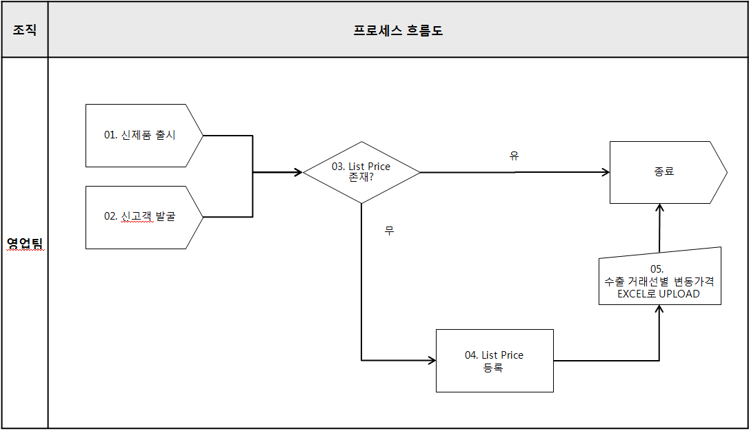
교육 개요
납기관리
2
업무 절차

Slide 5
교육 개요
납기관리
3
업무 절차
프로세스 흐름도 기능 설명
업무 | 설명 | ERP T-Code
신제품 출시 | 신규 제품에 대한 List price를 선정
신 고객 발굴 | 신규 고객에 대한 List price를 선정
List Price check | 제품별 List Price가 존재하는지 유무를 확인
가격 등록 | List Price를 SAP에 등록한다. | VK11
가격 변경, 추가 제품 가격 등록 | 가격변경, 추가 제품 가격을 SAP에 등록한다. | VK12
수출 PRICE 변경 | 수출 거래선별 변동가격을 EXCEL로 SAP에 UPLOAD | ZSDR0080

Slide 6
교육 개요
납기관리
4
단원 구성
No | 단원명 | 관련 Transaction | T-코드
1 | 수출 가격조건 생성 | 조건 생성 | VK11
2 | 수출 가격조건 변경/추가 | 조건 변경 | VK12
3 | 수출 가격 관리 | Transfer Price | ZSDR0080

Slide 7
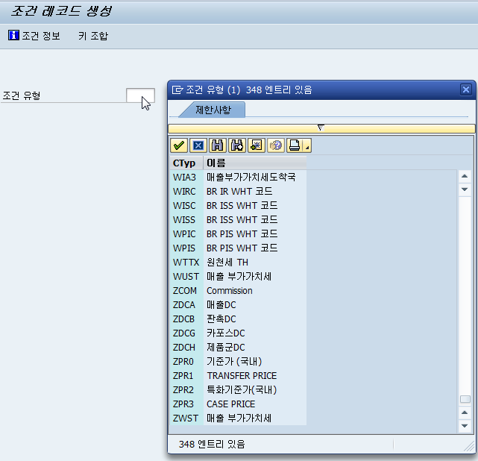
메뉴 경로 | 영업관리 > Master 관리 > 가격관리 > VK11
트랜잭션 코드 | VK11
트랜잭션 명 | 조건 생성
1. 수출 가격 조건 생성 | * 조건 레코드 생성 1) 조건 유형을 선택한다 ZPR1 : TRANSFER PRICE ZPR3 : CASE PRICE(Vertical용) ZCOM : COMMISSION 2) 유형을 선택 하고 Enter를 누른다.
[Memo]

Slide 8
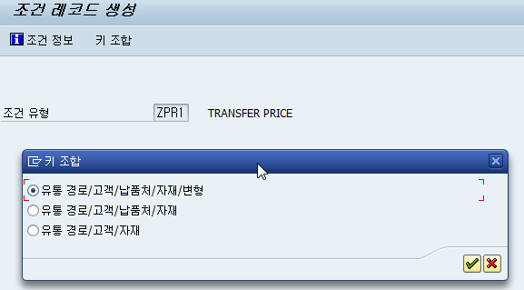
메뉴 경로 | 영업관리 > Master 관리 > 가격관리 > VK11
트랜잭션 코드 | VK11
트랜잭션 명 | 조건 생성
 | * 키 조합 선택 : 팝업창이 뜨면 조합을 선택 1) 유통경로_고객_납품처_자재_변형 - VC 적용하는 경우(차량용) 선택 2) 유통경로_고객_납품처_자재 - VC 적용하지 않는 경우(산업용) 선택
[Memo]

Slide 9
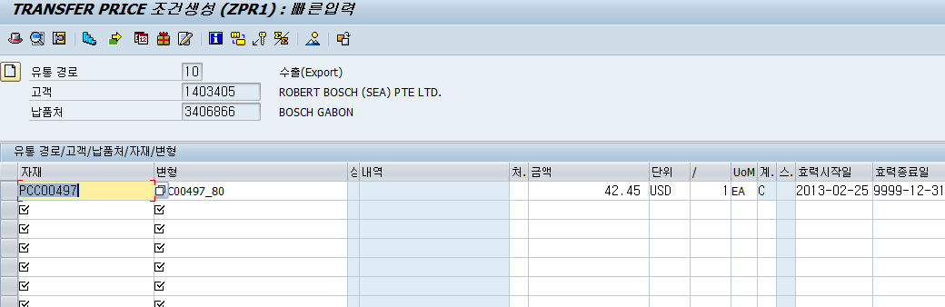

메뉴 경로 | 영업관리 > Master 관리 > 가격관리 > VK11
트랜잭션 코드 | VK11
트랜잭션 명 | 조건 생성
 | * Transfer Price 조건생성 1) 유통경로 입력 : 10 – 수출(export) / 20 – 로컬(local) 2) Sold To Customer 입력 3) Ship To Customer 입력 4) 자재(제품코드) 입력 5) 변형(VC CODE) 입력 6) 금액 입력 7) 단위(통화) 입력 : USD, EUR, JPY… 8) 저장
[Memo]

Slide 10
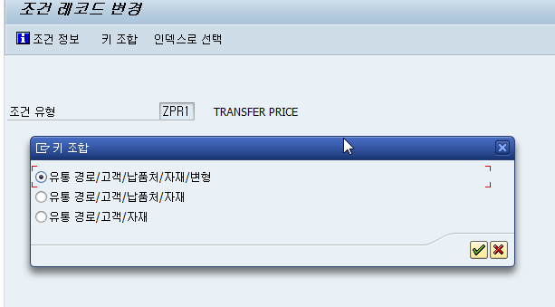
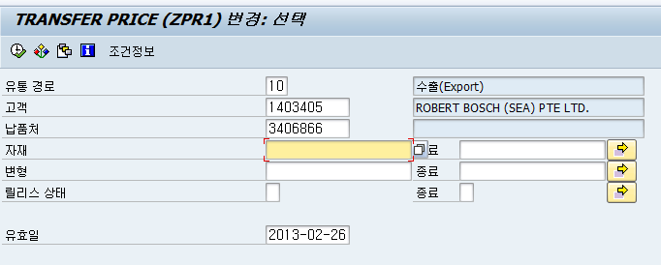
메뉴 경로 | 영업관리 > Master 관리 > 가격관리 > VK12
트랜잭션 코드 | VK12
트랜잭션 명 | 조건 변경
2. 수출 가격조건 변경/추가 | * 조건 레코드 변경 1) 조건 유형을 선택(가격조건 생성시 선택한 유형) 2) 키 조합 선택(가격조건 생성시 선택한 유형) 3) Enter * Transfer Price (ZPR1) 변경 : 선택 1) 유통경로 입력 2) 고객(Sold To Customer) 입력 3) 납품처(Ship To Customer) 입력 4) 클릭하여 다음 화면으로 이동
[Memo]

Slide 11
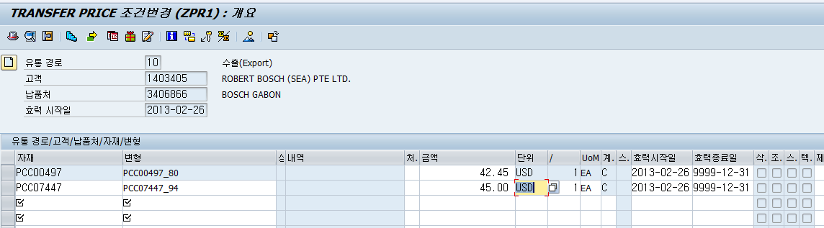
메뉴 경로 | 영업관리 > Master 관리 > 가격관리 > VK12
트랜잭션 코드 | VK12
트랜잭션 명 | 조건 변경
 | * Transfer Price (ZPR1) 변경 : 선택 <제품 추가> 1) 추가할 자재(제품코드) 입력 2) 변형(VC CODE) 입력 3) 금액 입력 4) 단위(통화) 입력 : USD, EUR, JPY… 5) 저장 <가격 변경> 1) 기존에 등록할 제품 가격을 변경하려면 ‘금액’ 상의 가격을 변경하고 저장한다. 2) ZSDR0080을 사용하여 Ship To Customer의 전체 제품 가격을 Excel로 Download 받아 가격을 변경하고 Excel Upload 하여 변경 가격을 일괄 반영한다 (다음 단원 - 수출 가격관리 참조)
[Memo]

Slide 12
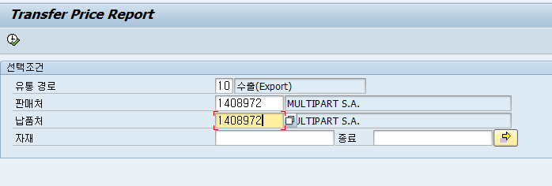
메뉴 경로 | 영업관리 > Master 관리 > 가격관리 > ZSDR0080
트랜잭션 코드 | ZSDR0080
트랜잭션 명 | TRANSFER PRICE
3. 수출 가격 관리 | * Transfer Price Report 1) 유통경로 입력 2) Sold To Customer 입력 3) Ship To Customer 입력 4) 을 클릭
[Memo]

Slide 13
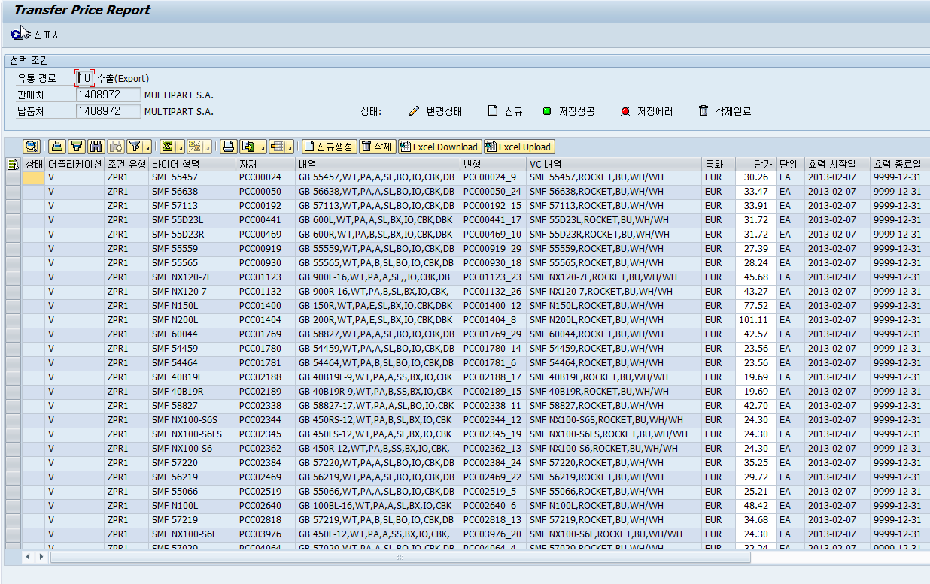
메뉴 경로 | 영업관리 > Master 관리 > 가격관리 > ZSDR0080
트랜잭션 코드 | ZSDR0080
트랜잭션 명 | TRANSFER PRICE
 | * Transfer Price Report : VK11, VK12에서 등록한 제품 가격을 확인한다.
[Memo]

Slide 14
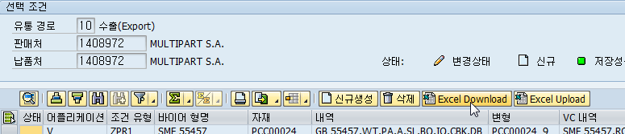
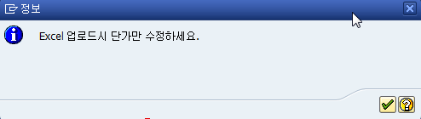
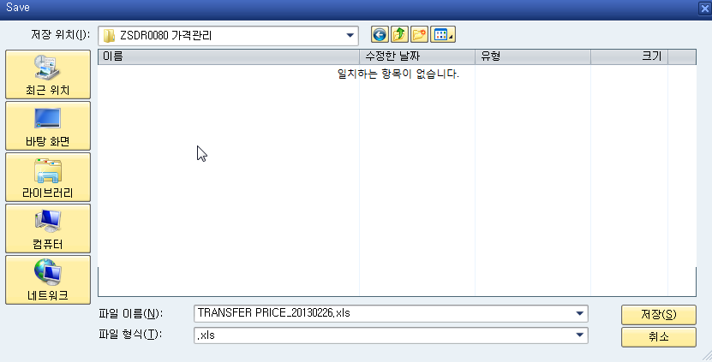
메뉴 경로 | 영업관리 > Master 관리 > 가격관리 > ZSDR0080
트랜잭션 코드 | ZSDR0080
트랜잭션 명 | TRANSFER PRICE
 | * Excel Download를 클릭하고 팝업창이 뜨면 Enter * 저장위치를 지정하고 저장.
[Memo]

Slide 15
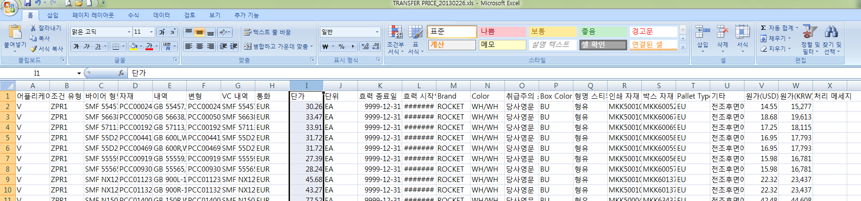
메뉴 경로 | 영업관리 > Master 관리 > 가격관리 > ZSDR0080
트랜잭션 코드 | ZSDR0080
트랜잭션 명 | TRANSFER PRICE
 | * 저장위치에서 Download 받은 해당 Excel file을 열어 단가를 변경하고 저장한다.
[Memo]

Slide 16
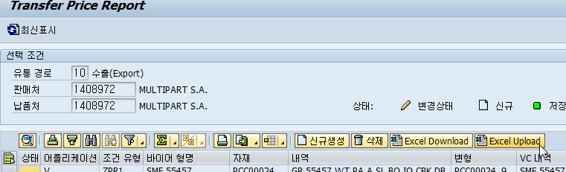
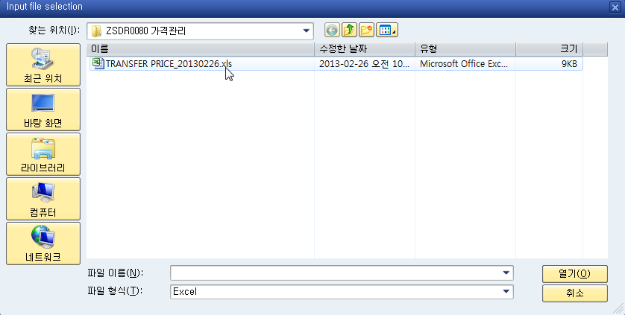
메뉴 경로 | 영업관리 > Master 관리 > 가격관리 > ZSDR0080
트랜잭션 코드 | ZSDR0080
트랜잭션 명 | TRANSFER PRICE
 | * Excel Upload를 클릭한 후 Upload할 Excel file을 선택한다.
[Memo]

Slide 17
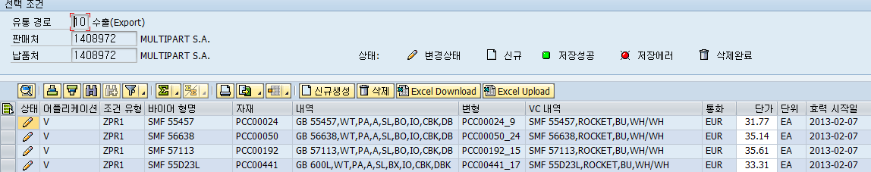
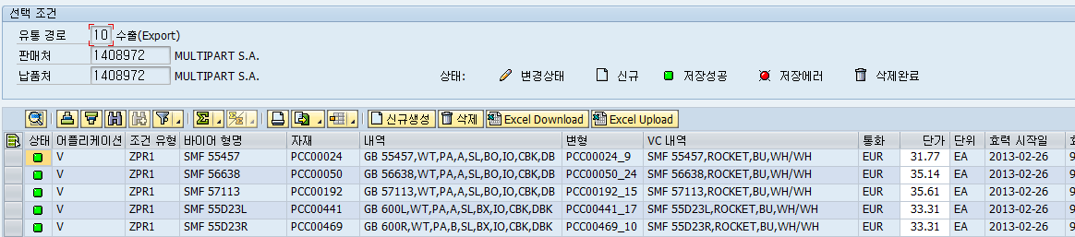
메뉴 경로 | 영업관리 > Master 관리 > 가격관리 > ZSDR0080
트랜잭션 코드 | ZSDR0080
트랜잭션 명 | TRANSFER PRICE
 | * 변경된 단가를 확인하고 저장한다. * 효력시작일이 Upload 날짜로 변경된 것을 확인한다.
[Memo]

